Slide 1
حركية القيمة في معجم الخطاب الدرامي
ومتغيرات قراءة معادلاته الموضوعية
1
محاولة تحديد المصطلح معجمياً..
الإبداع الجمالي الأدبي والفني يعبّر عن دلالات واعية في مقاصده القصيدة ومنطقها الشعري عبّرا عن الغنائية ووقعها الذاتي
التعبير الموضوعي الأحادي في سرديات القصّ والملحمة..
تركيبية التعبير الدرامي ومصطلحات التحليل فيه؛ بإطار أنساق العلاقة مع البنى المجتمعية وتطورها أو متغيراتها المعبَّر عنها بظهور أجناس درامية جديدة بدلالاتها ومعانيها وأدوار اشتغال المنجز الجمالي...
ماذا سنلتقط من تلك المحددات المعجمية، لتتفق وسياق تناولنا القيمة كما في معجم الخطاب الدرامي، أو أدوات تشريح التطور الدرامي بنيوياً؟ وبالأصل ما المعادِلات الموضوعية للأجناس الدرامية في إطار هذا النوع الجمالي في المنجز البشري؟

Slide 2
2غنائية القصيدة جاءت تعبيرا عن انفعال الذات البشري الفردي بمؤثرات واقعه المحيط ومن ثمّ فهو تجسيد لانفعالات الذات والاشتراطات النفسية بالخصوص
أما أولى محاولات قراءة الموضوعي في بيئة الإنسان عبر منطق احتفظ بأحادية المنظور عندما قدم سردية القصّ سواء بالملاحم أم الأساطير وقوانينها.
أنسب رؤية جمالية توصل إليها الإنسان أو أوسعها عمقا في قراءة ما يوحد الذاتي الموضوعي فجسدها المسرح والأدب المسرحي أو ظهور الحدث الدرامي وما أوجزه في القيم التعبيرية له
وهكذا رافقت مسيرة فنون النوع الدرامي متغيرات تعبيراتها بأجناس مختلفة جسدت بدءاً حركية قيمية في قوانين الجنس الدرامي مثلما أوضحت لنا قيمة الحركة العامة بين النشأة والولادة وبين ما انتهت إليه اليوم من تعبيرات جمالية مفتوحة.
الحركة الداخلية في إطار إبداع النص الذي يشير لقوانين الأدب وقوانين الدراما على الركح من إخراج وتمثيل وإضاءة وموسيقا وسينوغرافيا وغيرها. ما يؤكدأسئلة المكنون المضمر فيه مما يتحدث عن العلاقة بين قوانين العرض وقوانين كتابة نصه الأول أدبا ونصه ما قبل التلقي
تلك العلاقة وتأويلات النص بالإشارة إلى الريبتوار أو نص العرض وسيميولوجيا الأداء والوصول لغة للتداول بين المرسل في المسرح والمتلقي فيه... هنا سيكون لزاماً التحدث عن القيمة الدرامية ومخرجات التفاعل بين القيم السائدة في المجتمع وبين عناصر الدراما وخطابها إذ نلتقي مع القصدية جمالية كانت أم فلسفية فكرية...

Slide 3
3من أجل أن نتحدث عن القيمة سننتقل بوقت مناسب إلى الحركة
والقيمة هي المعادل الموضوعي الذي يكشف لنا عن الإنسان ومنجز حراكه.. إنها: الخصلةَ أو الخاصيّة التي بتوافرها يكون الوجود الإنساني محدَّداً في نمط من إنجازاته أو تصرفاته وسلوكياته بتلك السمة \ القيمة ((معياراً)) أو منطلقا وتأسيسا للحكم بالاستحسان أو الاستياء
إن هذي القراءة تكشف إذن، عن تغيرات الإنسان وتنوع منجزاته في ضوء العلاقة بعالمه المحيط ما سيكشف متغيراً قيمياً واضحا..
القيمة كما ذكرنا للتو، خصلة إيجاب عند من يؤمن بها ويشرعنها أداةً لأحكامه وللتعرف إلى درجة نجاحه من فشله في إشباع (حاجة\ رغبة) أو التعبير عن معتقد وتقديره مخرجاته أي أنها تكتسي منطق الثبات عنده على الرغم من عدم إقرار منطق الوجود الإنساني لذاك الثبات بخلفية حركية الوجود التي ندركها...
إنّ المنجز الجمالي الدرامي يعبر عن معادلاته الموضوعية بوصفها القيم التي يريد أنْ تلبي حاجات المتلقي وهي كما نعرف أي الحاجات ابنة زمكانيتها؛ إذ لكل مستوى حضاري قيمه المعادلة لخصائص الوجود الإنساني
مجتمع دولة المدينة حيث وُلِد انقسام للعمل ونشأ صراع مرادف لهوية المدينة كان التعبير الجمالي الأول درامي الهوية والقيم جسدت معادلا موضوعيا لتلك الهوية وعناصرها..
لكن التنظيم البشري للدول وأنماط نُظُمها وتشكيلاتها الاقتصا اجتماعية تعدد وتغير قيمياً فتعددت الأجناس الدرامية بهويات قيمية و\أو معادلات موضوعية متنوعة مختلفة..

Slide 4
4 تجريدياً، فإنّ الدراما الإغريقية بنيوياً غيرها في الشكسبيرية بعصر النهضة.. وهي ليست حتماً ذات المسرحيات بمرحلة المذاهب الأدبية الكبرى بين الواقعية والرومانسية والرمزية وما فيها من تفرعات أجناسها وقيمها البنيوية جمالياً، بما يمنحنا بالخصوص تخطيطات تسمح برصد (حركيةٍ) وعدم ثبات قيميٍّ بهذا المستوى. مثلما ستختلف الرسائل والمقاصد على وفق القيم المتحركة مضمونياً في ثيمات تعالج موضوعاتها، على وفق ضوابط ما آمنت به المجتمعات وما شرعنته وصاغت قوانينه مناهج اشتغالٍ وعيش...

Slide 5
5 أشير إلى أن اشتغال مسرحيات عصر في عصر آخر محتلف يمكن أن يكون تمثلات إيجاب قيمياً حتى بأدائها بشروطها التي تم تقديمها بها في عصرها ولكنها ستكون أمرا مغايرا سلبيا إذا ما تبنيناها لمعالجة ثيمة جديدة بمفرداتها القيمية الجمالية السابقة.. وفرق كبير بين الماضوي بتمترساته القيمية المنقرضة أمام متغيير العصر وبين التراثي يمنحنا أطر قادرة على الحركة للتناسق النسبي مع المتغير
هناك انفصام في دروب القيم ومحدداتها بين تفريغ الإنسان من إنسانيته بذرائع وفروض خارجية لا تنطلق من وجوده بل من اختلاق عوالم قيمية متوهَّمة تحظر كل قيم الأنسنة بخاصة منها قيم العمل الإنساني المنتج معرفيا جمالياً...
من هنا أذكر بالحظر على الرسم ومجمل المنجز التشكيلي مثلما تعطيل المنجز الدرامي بشتى الصيغ
وهنا تبدأ معركة صراع عميق تناقضي بين اتجاهي القيمة ومخرجات معادلهما الموضوعي الذي يبني ويتقدم وينتج ثقافة فاعلة والذي يهدم بإفرازه نتن القيم الإتلافية..
من جهة أخرى (((كيف أجد كوانتم القيمة الدرامية)))؟
عندما نتحدث بمستوى الفعل وإنتاجه الجمال بقوانين الدراما وخطابها سنتحدث عن الدراما بمعحم ثوابتها الوجودية أو قوانين إنتاجها بما يوحي إلى معادلاتها الموضوعية مجسدة في الفارق تجاه اللغة الجمالية حيث معادلة:
خطاب جمالي– خطاب معجمي = انزياح أو عدول بمعنى الكشف عن الإبداعي وتميز ((قيمته))
لغة جمالية درامية – لغة معجم الوجود الدرامي = مقدار انزياح أو عدول يمثل بعضه الأجناس الدرامية وحركيتها فيما يمثل بعضه الآخر منجز الإبداع عند فريق عمق الدراما و\أو العرض المسرحي: الكاتب المخرج الممثل...

Slide 6
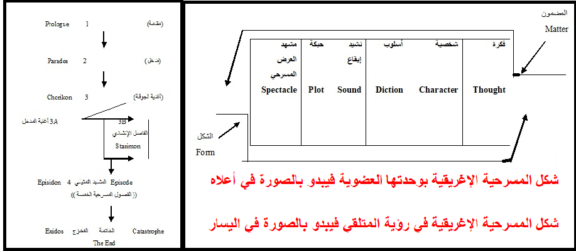
6 المسرحية الإغريقية فإنَّ السلوك لا الشخصية هو الذي يحدّد مصير الدراما الإغريقية بينما تبقى السمات الشخصية في حدود علاقتها العرضية بالحدث وفي جوهر الصراع.
الإغريق امتازوا بروحهم الفلسفية المفكرة، فقيّدت مسرحياتهم وانصرف اهتمامهم إلى نتيجة القصة (في العمل الدرامي) أكثر من مقدمتها..
أنَّ الوضعية الأساسية تنحصر هنا في المشاهد الأولى للعمل إلى حدّ تطابق الوضعية الأساسية والوضعية الاستهلالية في أحيان عدة... حيث جرت العادة على حصر تقديم الوضعية الأساسية أما في مدخل (برولوغ Prologue ) خاص أو في مشهد حواري مع افتتاح الوضعية الاستهلالية.

Slide 7
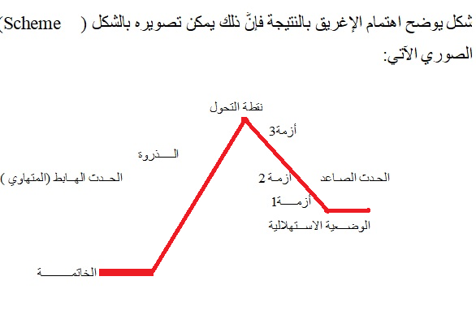

Slide 8
8 عصر النهضة
أبرز سمة في مسرحية هذا العصر هو تعدد خطوط الحدث الدرامي الذي لم يُلْغِ وحدته بقدر ما ساعد على توسيع نطاق التصادم فيه. (((حركة القيمة ولجت عبر التفاصيل الدقيقة \تعدد\ إلى منطق التفت ومن ثم التصادم المجسَّد)))
إنَّ تعدد أوجه برنامج العمل لا يستثني حقيقة أنَّ جميع خطوط الحدث المستقلة والقائمة بذاتها في الظاهر إنَّما تنمو من جذر واحد
إنها تشكل نسخاً متعددة من حيث جوهر الوضعية لأنَّ وحدة الوضعية الأساس وما تولَّد عنها من وحدة تقوم بين الحدث وحلِّ العقدة إنَّما تتحقق لا في الحكاية بل تتحقق في الفكرة العامة وفي مجال الشخصيات إنَّ تعدد خطوط أو نسخ الحدث الشكسبيري يســاعد على توسيع نطاق التصادم انعكاسا لتعقد المجتمعات ومنظومات بنياتها بخلاف نظام دولة المدينة

Slide 9
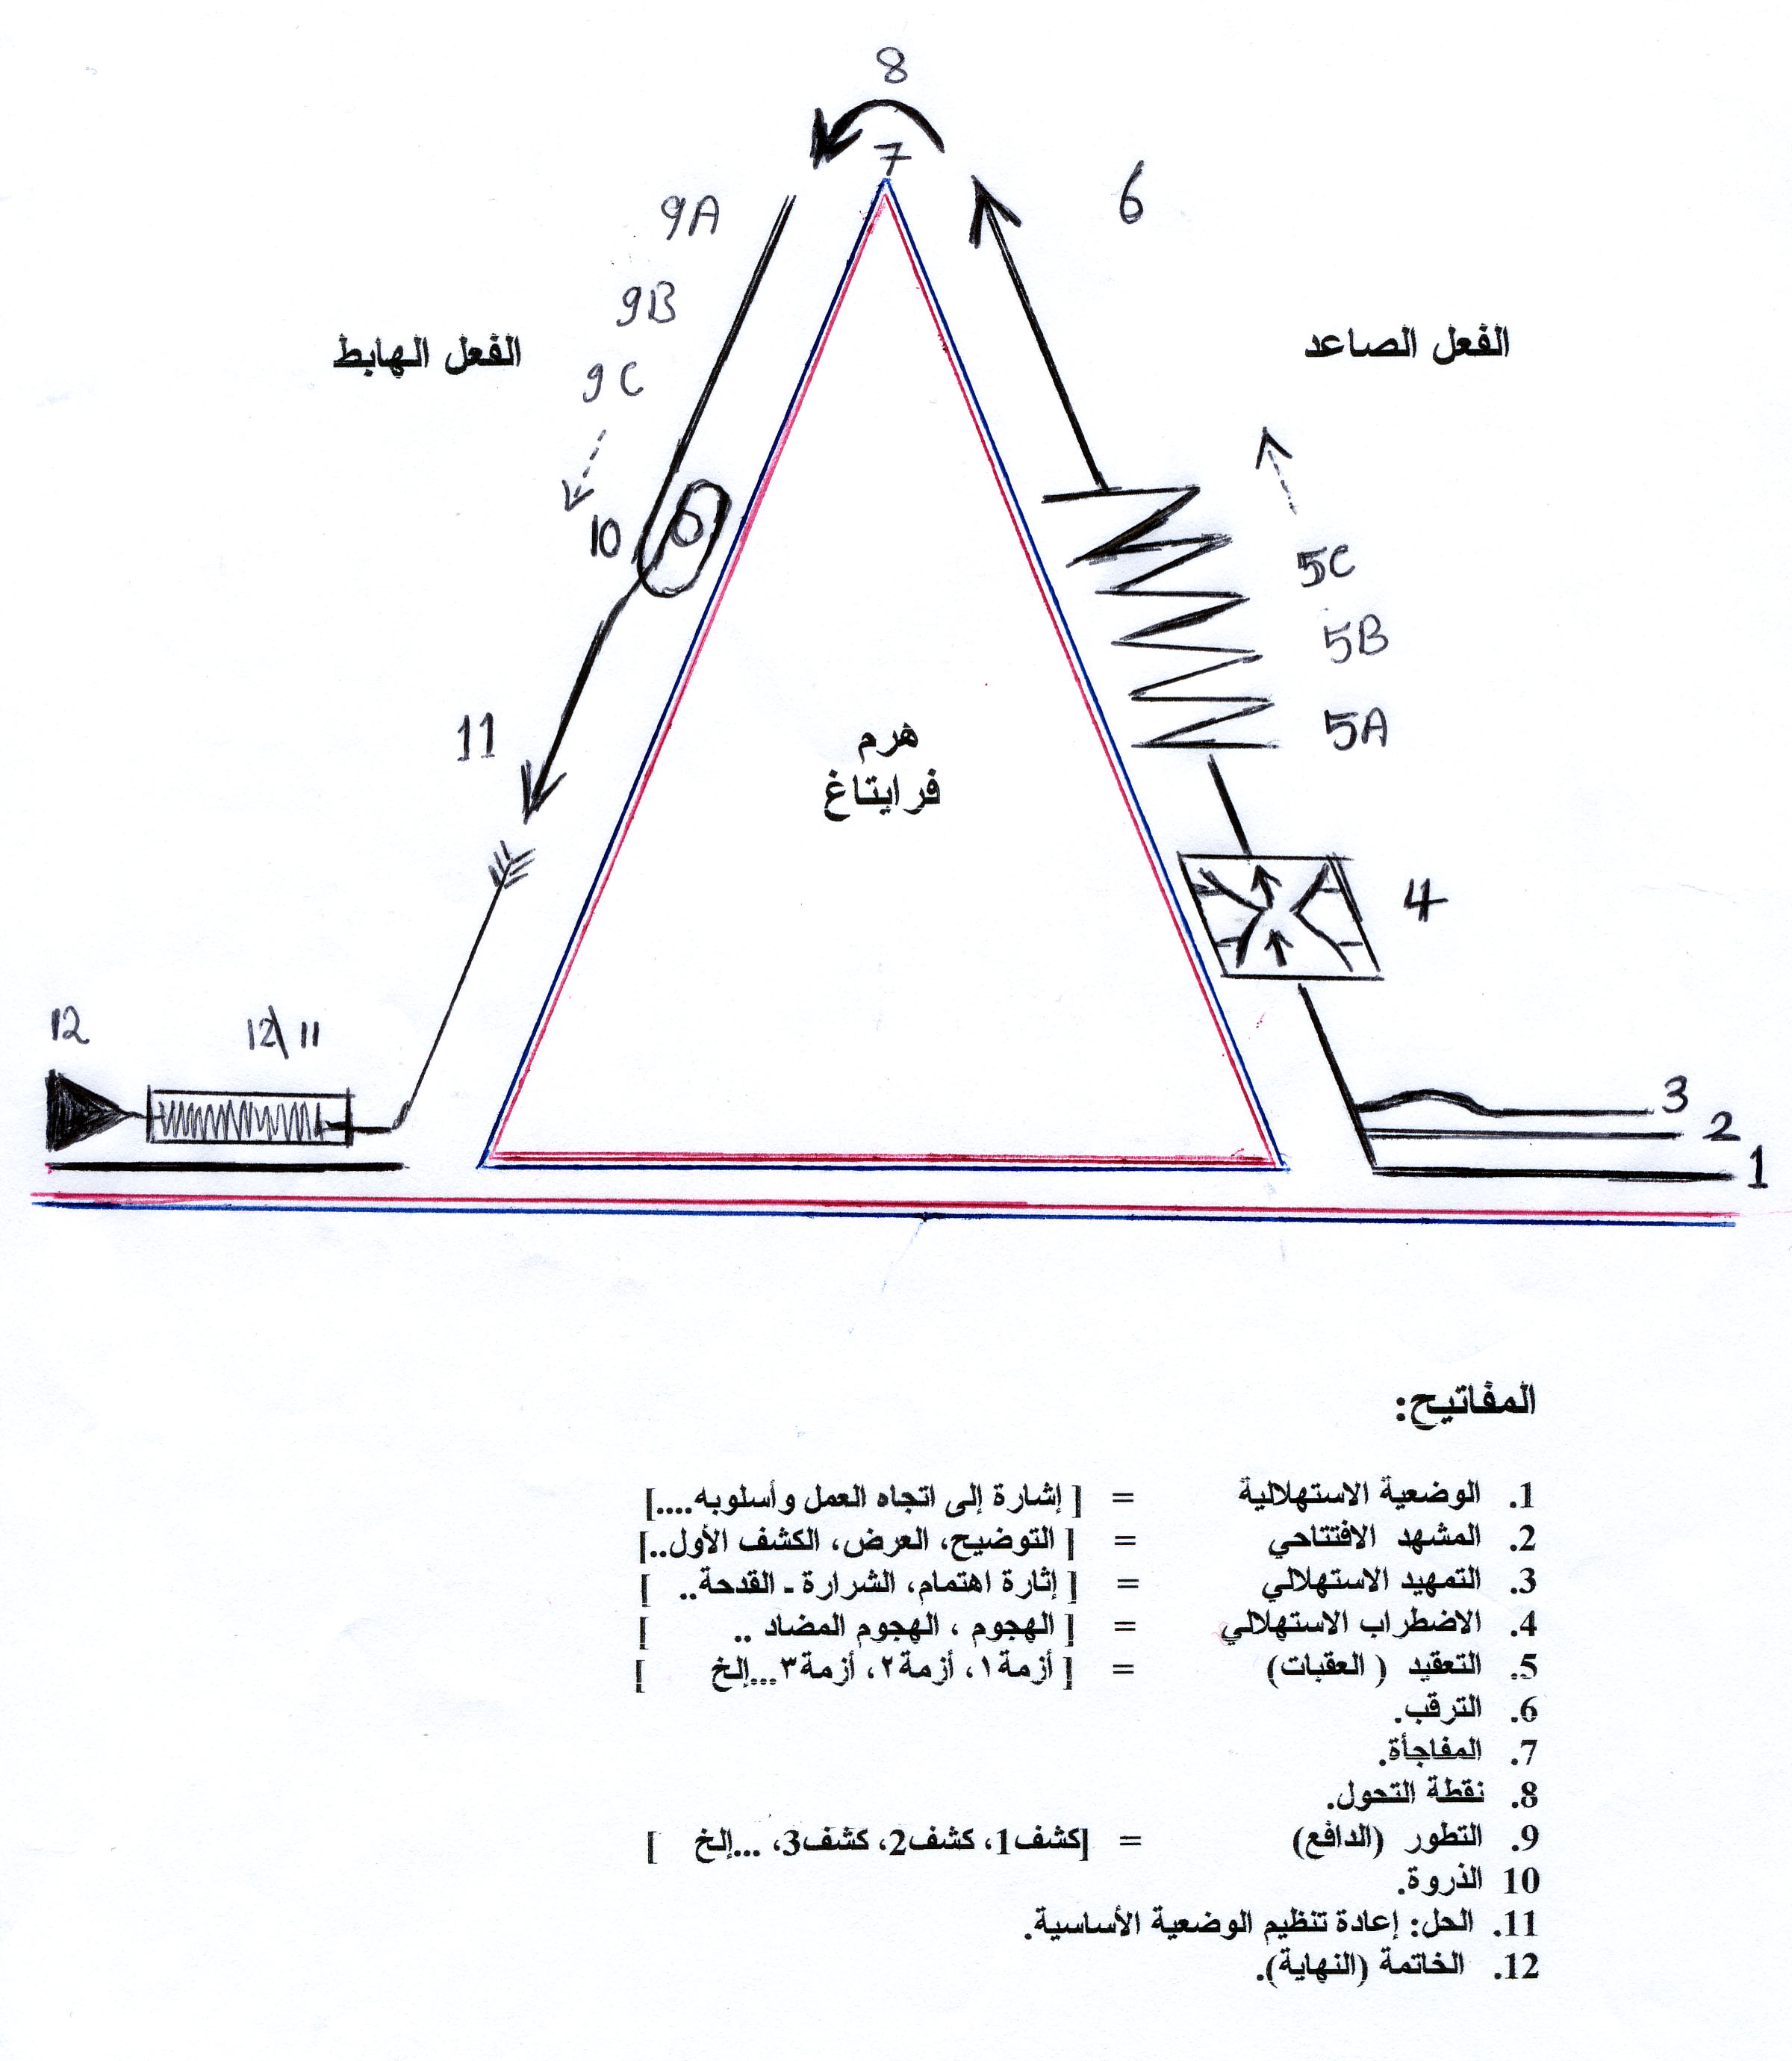

Slide 10
10 القانون الأساس عند الكلاسيين هو تغليب العام على الخاص ويعتمد حسم الصراع عندهم على ذلك الصراع الحاد بين العاطفة والواجب، بين العقل والغواية وهو الذي ينتصر لمنطق العقل ومن ثمّ الميل للتنميط والضبط الهندسي الرياضي في بناء العمل (((محاولة تحديد كوانتم الدراما الكلاسية هو ما يدفع للتحدث عن العقل وانتصاره)))
أما في المسرحية الرومانسية؛ فيكفي استرجاع اللحظات الأساس لسماتها الأكثر عمومية لنقتنع أنّ في أساسها تكمن تلك السمة التي تخصّ الدراما الرومانسية والمتمثلة بالظهور التدريجي وبالتغيّر الداخلي العميق للوضعية الأساس التي لا يُكتَفَى بتحطيمها وبالإلغاء القائم على مبدأ النقيض ونقيضه كما هو حال الدراما الكلاسية بل تتضمن عدداً أكبر من التغيّرات بما يعيد البناء الداخـلي الشامل والعميق حيث يُبنى الفصل الأخير بأكمله من الدراما الرومانسية على التعارض الذي يوصل إلى أقصى درجات التوتر التراجيدي.. التعارض بين اللانتيجة الكوميدية من وراء الوضعية الأساس وبين النتائج العميقة التي تؤدي إليها تلك الوضعية التي يجري تطويرها على وفق خطة تراجيدية.
بدأت الدراما الحديثة تعلن عن نفسِها ولكن هذه المرّة على وفق اتجاهات ومدارس تكتسب سماتها الصنفية من العلاقة المباشرة بين الخصائص الفنية المميّزة ومؤثرات الاتجاه الاجتماعي والفكري
وهكذا بدأت العلاقة مع المرحلة التاريخية وأفقها الحضاري أصبحت علاقة غير مباشرة وأكثر تعقيداً من ذي قبل.. ولهذا السبب فإنَّنا نجابه في الدراما الحديثة أصنافاً كثيرة بدأت بالطبيعية والواقعية ومرّت بالرمزية والصوفية والسريالية ولم تنتهِ بالملحمية والقسوة والغضب والاحتجاج... أشير هنا مجددا إلى حركية القيمة بالاستناد إلى طاع وجود تلك القيمة مجتمعيا

Slide 11
11 يرى الكاتب الطبيعي والمسرحية الطبيعية في القرن 19 أهمية (جبرية) عضوية تقود إلى شكل جديد من حلول العقد من نمط "الإله من الآلة".
ما البعد الفكري الفلسفي لتلك القيمة المعبَّر عنها بالمسرحية الطبيعية؟؟؟
الواقعية التي تخلّصت فقط من ذلك التطرّف غير الموضوعي الذي تُنهِي به الطبيعية حدثها على أساس جبري يستبدل القدر أو الإله الإغريقي بسلطة قوانين الواقع وما إليها وهو استبدال لا يمكن أنْ يُعدَّ شكلياً على الرغم من هذا التماثل من حيث النتائج النهائية...
باتت المهمة في الواقعية البحث عن الأسباب والنتائج ولكنها بقيت تحتفظ ببساطة التركيب
الملحمية وتبعثر الشخصية وخطوط الحدث بالاستناد إلى تعقيد الحياة المعاصرة
إنَّ الوضعية الأساسية في بنية الدراما الحديثة تنطوي على تعقيدات هائلةٍ وإمكاناتٍ واسعة جداََ لزيادة تشابكِ التصادم سيكولوجياً والكشفِ المعمَّقِ عن المنابع الاجتماعية لهذا التصادمِ
ويشمل هذا التوصيف ليس الاتجاه الواقعي حسب بل اتجاهات أخرى متعددة.. فالرمزية لا يمكن أنْ تشتملَ من حيث المظهر على أيِّ عناصر مكونة للبناء الدرامي باستثناء الحوار، تجعلنا بهذه الصفة أقرب إلى عدِّها مجرد مناظرات فلسفية رمزية (مبهمة) حوفِظ فيها على الحوار بوصفه عنصراً شكلياً خارجياً صرفاً.. ومع ذلك فالحوار هنا يُعدّ حواراً دراميا خالصاً لأنَّه يبني الهيكل الدرامي في الوقت الذي يجري إضْعاف جميع وسائل تحقيق الحدث الدرامي؛ وتختزل هذه الوسائل إلى أدنى حدِّ ممك, فلا تشابكات ولا شخصيات ولا سايكولوجيا

Slide 12
12 تبتعد دراما الطليعيين أكثر من الرمزية عن القوانين الدرامية الكلاسية؛ حتى يصلُ إلى حدِّ تسمية المسرح المضاد "و" مسرح اللامعقول Absurd أو (اللامسرحية) (((ربما بزاوية بعينها دخول مرحلة أنتروبيا الاشتغال)))
تظهر في هذا الصنف كلّ القوانين ذات المضمون الفني الخاصة بالحدث الدرامـــــــــي وكأنّها مقــــــــــلوبة رأسـاً على عقب
فالعلاقات المتبادلة التي تربط ربطا وثيقا بين جميع حلقات الحدث تستحيل إلى تمزق وانفصام تامين والوحدة والانسجام إلى تفكك واضطراب والتكامل إلى مقاطع ولوحات متناثرة وذلك هو ما يظهر من التحليل الأولي المباشر للعبثية ومع ذلك تظل هذه المسرحية صنفا دراميا بأية حال.
فالأرسطية والملحمية واللامسرحية (المسرح المضاد..) هي ثلاثة تيارات كبرى تنطوي على العديد من الفروع الثانوية التي تختلف بمديّات متباينة الحجم ابتعادا واقترابا من الأصول التاريخية ومن جوهر القوانين العامة للنوع الدرامي.

Slide 13
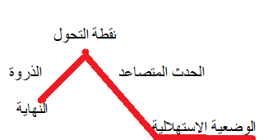
13
تتجسد حالة توسيع إمكانات قانون وحدة الحدث في إضعاف صلات الحلقات الدرامية المتعاقبة في وقت تتوالى الحلقات الفكرية الصرفة ـ الكامنة في العمل ـ بشكل مترابط ترابطا عميقا.
يمكن القول إن النقلة الجديدة من حيث الشكل التخطيطي للبنية المسرحية المعاصرة تتميز عن التخطيطات السابقة كما يظهر هنا في الشكل بالجانب الإيمن:ـ
الاهتمام بالفعل الصاعد والعلاقة بالمتغير القيمي السوسيوسايكولوجي

Slide 14
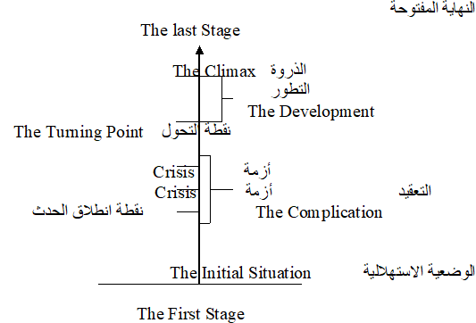
14 رسم تخطيطي جديد أكثر دقة في التعبير عن الدراما الحديثة بخاصة سمة جديدة تخص النهاية المفتوحة (Opened end) وهي من حيث التعريف مقلوب النهاية المغلقة (Closed End) للدراما التقليدية (Traditional Drama) .. أما التخطيط الجديد فيتمثل بخط مستقيم صاعد ينقسم إلى مستويات متعددة كالآتي

Slide 15
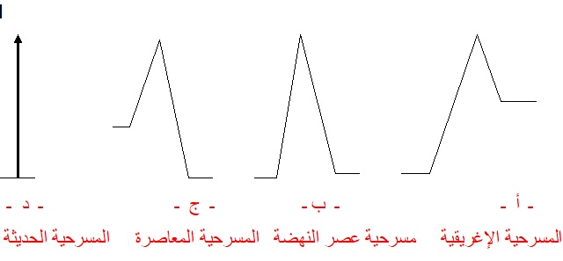
لاحظ هنا: A = الفعل الصاعد B = نقطة التحول C = الفعل الهابط (A,B,C) = النهاية المغلقة \ d = نهاية مفتوحة 15
اهتمت المسرحية الإغريقية بالنهايات لأن مادة العرض موجودة في ذهن مشاهدها بخاصة أن موضوعاتها مستقاة من الميثولوجيا أو الأساطير المعروفة .. بينما حصل توسع في عرض المادة مع انفتاح موضوعات الدراما على آفاق وأفكار جديدة نسبيا وتخلصت المسرحية الحديثة من الحدث الهابط بشكل جزئي أو نهائي لأن النهاية تظل متروكة من دون حسم نهائي وهو أمر يرتبط بالانفتاح الذهني الأكثر منعة ورحابة من حيث تقبله لتعددية وجهات النظر عند إنسان العصر الحديث

Slide 16
16 علينا بهذه الحال أن ندرك أنّ القيمة هي التي تعطينا مقاييس أو معايير وموازين، بميدان بعينه بالارتباط باستمرار بالعام المقتضي للضوابط والمحددات لا التي يفرضها إلزاماً ووجوباً قسريا بما يتعارض وتحقيق المشتركات الإنسانية.. وعندما توجد الحرية لا الإلزام الفوقي القسري توجد الهوية والخصال أو القيم النابعة من ثقافة بنائية فيما العكس يخلق انهياراً قيميا باختلاقه معايير تتناقض ومصالح العيش اليومي للإنسان... هنا القضية أبعد من ثقافة عرجاء شوهاء لأنها ستمس مصيره واستقلاليته وحرية إرادته...
إنَّ الخير والفضيلة والعدالة هي من الإلزامات المفروضة لكنها مثلما أشرنا من قبل تظل قيم نسبية ومهما كانت حركة المتغيرات ستكون الثابت المعمول به مجتمعيا فرديا جمعيا ما فضح طابع الارتداد واجترار نظم ما قبل نسق الحاضر...
المسرحية الجديدة والتجريب فيها هو معادل موضوعي لعصرنا جماليا وكذا في الثيمة المتناولة وحال فرض قوانين الدراما الأولى العتيقة يمثل خطلا في تعارضه الإتلافي مع ثابت حركية القيمة وطابعها المتغير في إطار نسبيتها وارتباطها بكوانتم تعريفها في ضوء العصر وانزياحات \ عدول إبداعه...

Slide 17
17 إننا دائما مع فكرة توافر القيم كونها تأسيس في السايكوسوسيولوجي من جهة كونها صفات توجه السلوك بإطار العلاقات والنظام الحضاري وطابع هويته وهي رؤية الفلسفة على أنها محدِّدة في منظومة (الأخلاق بالمعنى الفلسفي) بما يجسد المعادل الموضوعي لتحقيق الرغبة والسلوك الإنساني ...
علينا أن نتذكر دائما هنا أننا أمام مهام دراسة الحركة سواء بمنطلقات ميكانيكية حركية بما فيها ديناميكية التي تدرس الطاقة المحركة أو كينماتيكية التي تدرس الخصائص الانتقالية المتحركة من دون التوقف عند القدرة والطاقة أو استاتيكا أقصد علم السكون أو السكونية وهذه أمور تحيل إلى أنتروبيا واقعنا وانعكاسها في أنتروبيا الإنتاج أو التوقف عند أنتروبيا الوجود ومقاربتها مع أنتروبيا الأعمال الدرامية ومواضع العشوائية والاعتباط فيها من الانتظام ليس كل شيء يمثل إبداعا وإن دخل بإطاره شكليا المحدد هنا هو كوانتم أو معادل موضوعي الخطاب ومسار حركته من سكونه وماضويته. وكوانتم القيم فيه تعبيرا عن الجمال في الأشياء وتقدير الفنّ وقيمه، كمقدار التفوّق الفنيّ، ومستويات حب الفنون والعلاقة بمنجزاتها أو الدفع لإنتاجها كيما تسد الحاجة الفعلية إليها إذا ما تفكرنا بثيمة الأنسنة والمعاصرة.

Slide 18
18 الحركة الانتقالية: حيث ينتقل الجسم من نقطة لأخرى، وقد تكون هذه الحركة على طول خط مستقيم وتسمى بالحركة المستقيمة، أوعلى طول مسار منحنٍ وتسمى بالحركة المنحنية. الحركة الدورانية : حيث تدور الأجسام على شكل دوائر متحدة المركز حول محور الحركة. الحركة الاهتزازية:
وإذا كانت الدراما العصرانية بهذا التوصيف والتشخيص ستقدم رؤية (محافظة) تتبنى ثبات الكون \ الحياة؛ بقصد توكيد استحالة إزالة النظام! فإنَّ المسرحية بعامة، ستميل للتفكيك لا الوحدة وللتمزيق والتشظية لا التكامل حيث تسود عزلة الفرد ومنعه عن التفكير بوحدته وجوداً ومصيراً مع الآخر، أي تحييد أية فرصة للعمل الجمعي الإيجابي باتجاه التغيير، وأذكّر هنا بالمسرح الطليعي وبنية مسرحيته. غير أننا ينبغي أن نعترف بأنَّ عصرَنا قدم نموذجاً (مسرحياً أكبر من المسرحية) بعد أن مر عبر قرن من الزمن، القرن العشرين بكليته، بمسيرة تكسير الحدود الفاصلة بين الأصناف والأنواع الجمالية، المسرحية منها بقدر تعلق الأمر بمعالجتنا.

Slide 19
19 البوئيم أشير بالخصوص إلى تجاريب بمسرحنا؛ من قبيل تجاريب يوسف العاني، قاسم محمد مع التنبيه على محاولاتهما كسر السكونية من خارج الأداء المسرحي أي بالإيحاء وليس بتفاصيل البنية. فمثلا مسرحية المفتاح بنيتها دائرية مغلقة لكن مضمون رسالتها مفتوح تماما والتناقض مقصود له اسبابه.. وعوني كرومي، صلاح القصب، يوسف الصائغ، باحتوائهم آليات اشتغال في العرض، جديدة شكلا لكنها في الغالب خشيت التصريح بانفتاح خط التطور في الحياة، أقصد الانفتاح على المتغير المحظور في عالمنا.. لكن صباح الأنباري- فاروق صبري يجتهدان (اليوم) على تقديم نموذج (المسرحية الأكبر من مسرحية) ولو بتسمية مختلفة، مثلما تختلف تسمية البوئيم.. يقدمان ذلك لا بثبات الواقع بمحصلة حركة الحدث ونتيجته أو نهايته وإنما باحتمالية واضحة للتغيير ولدحر القوة الهمجية التي تمارس وحشية التعذيب…

